Slide 1
Швейцарія – рай для туристів

Slide 2
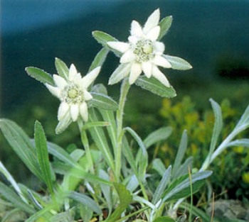
Символ країни – квітка едельвейс

Slide 3
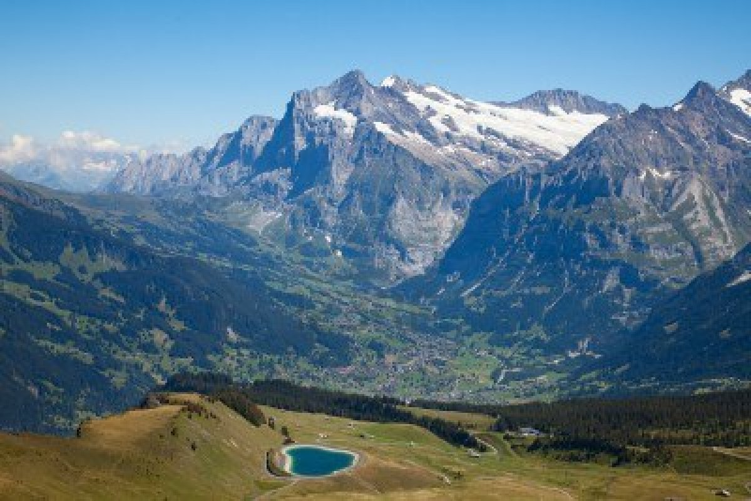
Швейцарія визнана гористою країною Європи.
Гори займають 2/3 всієї території
цієї країни.

Slide 4


Женева є місцем, де знаходяться головні офіси основних міжнародних організацій - штаб-квартира Організації Об'єднаних Націй (ООН), Всесвітня організація охорони здоров'я (ВООЗ), Всесвітня Торгова Організація (ВТО), Управління Верховного комісара ООН з прав людини (УВКПЛ), Світовий економічний форум (ВЕФ), Міжнародна рада аеропортів (ACI), Міжнародна організація по стандартизації (ISO), World Wide Web Віртуальна бібліотека

Slide 5
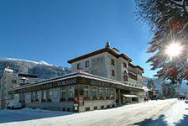
Давос-Плац – місце зустрічей найвідоміших фінансистів і політиків світу.

Slide 6
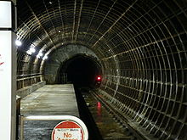
У Швейцарії знаходиться найдовший гірський тунель у світі - тунель Лечберг. Його довжина 34 700 метрів

Slide 7
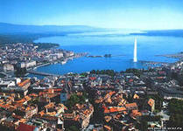
Женева

Slide 8
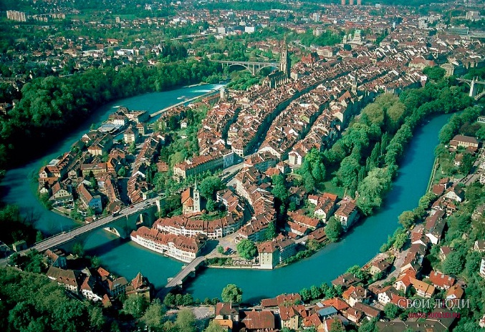
Берн

Slide 9
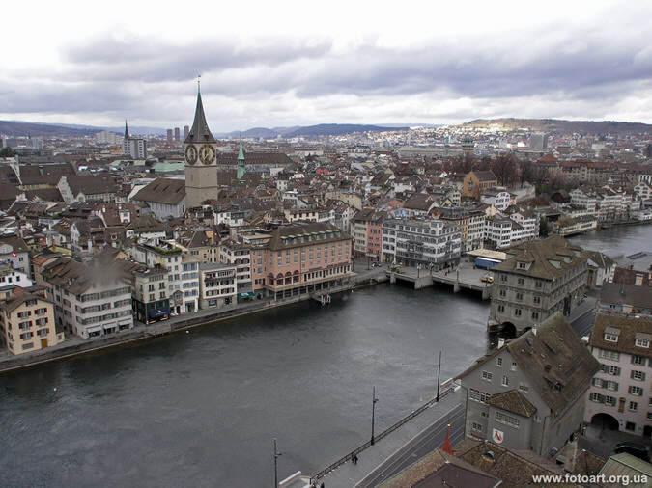
Цюрих

Slide 10
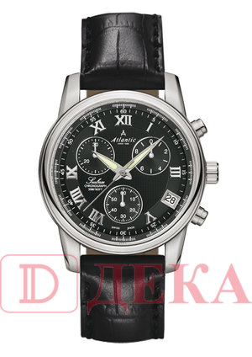
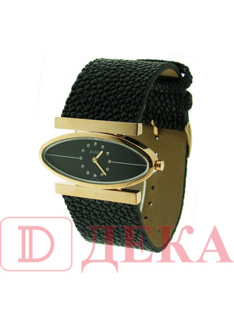
У Швейцарії роблять найкращі та найдорожчі в світі годинник. Бренди звичайно у всіх на слуху - Rolex, Chopard, Breguet, Patek Philippe, Vacheron Constantin, Tissot, Swatch і ін. До речі перший наручний годинник винайшов чувак Патек Філіп в 1868-му році.

Slide 11
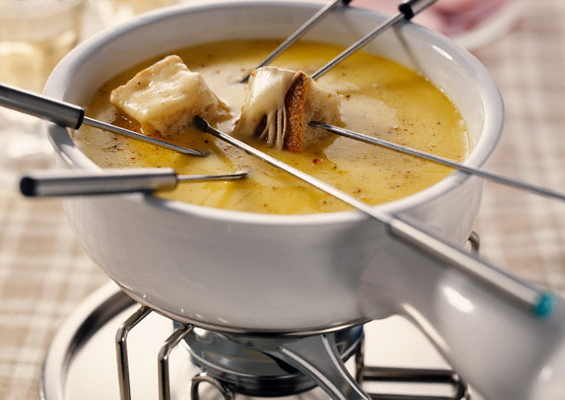
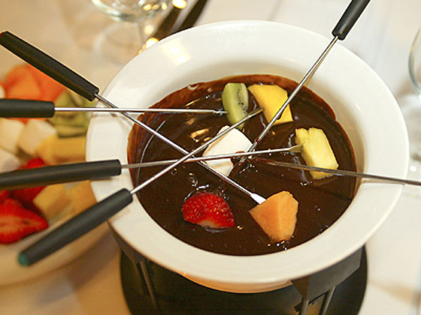
Найвідоміша в світі страва швейцарської кухні - фондю. Спочатку фондю було їжею селян, які таким чином доїдали залишки хліба, сиру, фруктів та шоколаду.

Slide 12
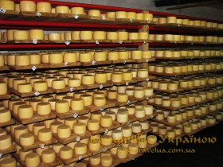
У Швейцарії дуже розвинене сільське господарство. Продукція йде і на експорт. Швейцарський сир знають усі.

Slide 13
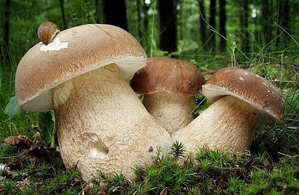
Швейцарія - рай для грибників. Білі гриби, яких там безліч, ніхто не збирає і не їсть

Slide 14

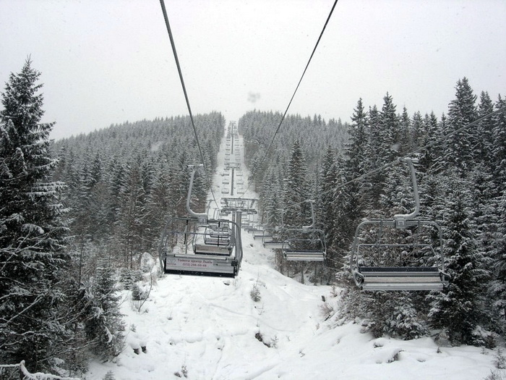
Швейцарія – країна з найкрасивішим гірськолижним курортом – «Швейцарські Альпи»

